Slide 1
위치제어 PD 제어 값 분석
2기 구자민

Slide 2
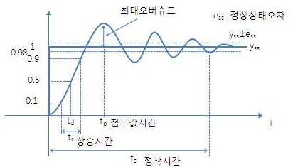
Step response (단계 응답)
주어진 초기 상태에서 시스템의계단 응답은 제어 입력이Heaviside 단계 함수 일 때 출력의 시간 진화로 구성됩니다. 전자 공학및제어 이론에서 계단 응답은 입력이 매우 짧은 시간에 0에서 1로 변경 될 때 일반시스템출력의 시간 동작입니다.
Overshoot : 안정성 척도
-최종 정상상태 값과의 오차(제어시스템의 상대 안정도의 척도
Rise Time: 신속성 척도
-일정한 정상상태 최종값의 10%에서 90%로 상승하여 도달할 때 까지
소요되는 시간

Slide 3
Overshoot
1번 파형의 경우 PD값이 너무 높아 오버슈트 발생
P=5.5, PD= 11.0
2번 파형의 경우 1번파형보다는 안정적이지만 오버슈트 발생
P=5.0, PD= 10.0
3번 파형의 경우 가장 안정적이지만 rising time이 비교적 늦음
P=6.0, PD= 8.0

Slide 4
Rising Time
1번 파형은 overshoot가 발생하진 않지만
Rising time이 늦음.
2번 파형은 Overshoot가 약간 발생하지만
Rising time이 가장 빠름.

Slide 5
최적의 PD 선정
Overshoot 가 조금 발생하지만 다른 값들보다 발생 값이 크지 않고 빠르게 안정화 되었음.
RisingTime 또한 P 값이 6.2를 넘으면 overshoot 안정화가 불가능하기에 가장 적절한 값이다.

